Slide 1

Reducto: On-Camera Filtering for Resource-Efficient Real-Time Video Analytics
SIGCOMM’20
Yuanqi Li*, Arthi Padmanabhan*, Pengzhan Zhao, Yufei Wang, Harry Xu, Ravi Netravali
Notes:
大家好，今天为大家介绍一篇 SIGCOMM 2020 的论文, 题目是Reducto,一种在摄像头端做视频帧过滤的方法，在实时视频分析中可以有效提高带宽等资源的利用率。

Slide 2
Video Analytics Trends
More cameras and video data
Greater ability to extract information from video
Notes:
首先，介绍一下相关背景，如今摄像头在生活中无处不在，随着城市不断发展，摄像头部署的规模也在不断扩大，数以万计的摄像头在采集着多种多样的视频数据，越来越多应用需要通过对视频进行实时分析来执行一些任务，比如交通监控这类事情。

Slide 3

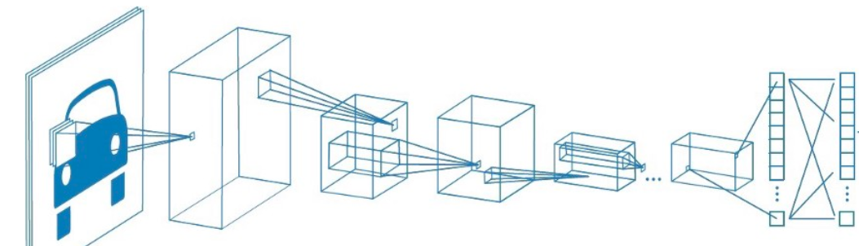
Video Analytics Pipelines
Goals:
Accuracy target (e.g., 90%)
Real-time (e.g., 30 fps)
Location of all cars?
Query response
Frames
DNNs (e.g., Faster RCNN)
Number of buses?
Notes:
经典的实时视频分析的流程是这样的，摄像头将自己采集到的视频流推到云端服务器，云端服务器执行目标检测的模型，然后将查询结果返回给用户，比如视频中出现了多少个车，或者视频里的车对应的目标框位置。
这种pipeline要达成两个目标，第一就是高精度，第二就。是低延迟，也就是实时

Slide 4
Video Analytics Pipelines
Resource Intensive!
1 video at 1080p: 2 Mbps
Location of all cars?
Query response
Frames
DNNs (e.g., Faster RCNN)
Number of buses?
Notes:
然而，实现这两个目标面临的最大问题就是资源，视频分析任务，需要的各种资源相对集中，摄像头向服务器进行视频推流需要占用大量网络带宽，比如，一个1080p的高清视频推流数据传输率达到2Mbps。

Slide 5
Video Analytics Pipelines
Resource Intensive!
Faster RCNN: 6 sec to process 1 sec of video on $6000 GPU
Location of all cars?
Query response
Frames
DNNs (e.g., Faster RCNN)
Number of buses?
Notes:
而且基于DNN的模型需要较高的算力，比如，在一块高性能显卡上在一个1秒的视频上进行Faster-RCNN目标检测需要6秒的时间。
更难的是，当部署了很多个摄像头需要对多路视频进行分析时，会消耗更多的计算资源和网络带宽占用，情况只会变的更糟。
因此，为了提升视频处理的效率，一种流行的方法就是只向服务器上传关键帧，也就是说，将那些不包含相关信息、不会影响查询结果的视频帧过滤掉。

Slide 6
Frame Filtering
1) Approximate model
(Focus, OSDI ‘18)
Approximate model (e.g., Tiny YOLO): low confidence?
Yes
Query response
DNNs
No
Notes:
我们可以将这种方法称为“帧过滤”，目前已经有一些工作将帧过滤的方法用于实时视频的分析的优化，帧过滤的方法主要有三大类：
第一类是像OSDI’18的Focus，他们是在服务端运行DNN模型前，先用一个小型的压缩模型，来判断输出结果的置信度，如果置信度比较低，那就继续执行DNN网络，如果置信度较高，则直接把这个结果返回给用户。

Slide 7
Frame Filtering
1) Approximate model 2) Binary classifier
(NoScope, VLDB ‘17)
Binary classifier: frame contains car?
Yes
Query response
DNNs
Notes:
第二类是像VLDB ’17的NoScope的做法，他们的做法是先用一个二分类器判断视频帧有没有感兴趣的区域，如果有，才会执行DNN模型，如果没有，就无需给用户返回结果。

Slide 8
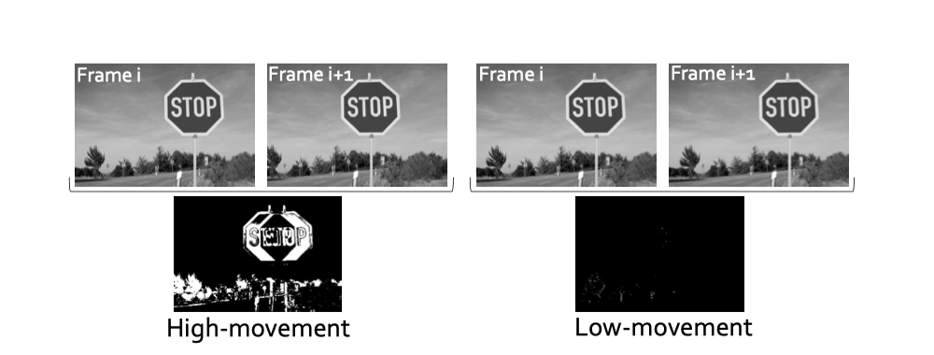
Frame Filtering
1) Approximate model 2) Binary classifier 3) Pixel-level differences
(Glimpse, SenSys ’15)
Pixel-level differences: frame change above threshold?
Yes
Query response
DNNs
Notes:
第三类是像Sensys’15的Glimpse工作，他们的做法是在设备端，基于像素差计算当前帧和前一帧的变化量，如果变化量超过了设定的阈值，那就说明视频帧出现了明显的变化，需要将当前帧传到服务端进行DNN模型处理，如果小于设定的阈值，那就说明视频帧没有明显的变化，结果继续沿用上一帧的即可。

Slide 9
Key Question
Filtering benefits increase closer to the video source
Can we filter frames directly on the camera itself?
What computational resources are available on existing cameras?
How do existing approaches fare?
Notes:
于是，针对当前的研究现状，有以下几个关键问题
第一，帧过滤的方法离视频源越近越好，我们能不能直接将它放在摄像头本身呢？减小了服务端的计算资源的同时，也可以节约一部分网络的带宽资源。
第二，如果把帧过滤放在摄像头上，摄像头上能利用的计算资源有哪些呢？
第三，现有的帧过滤方法效果如何呢？

Slide 10
Camera Market Study
Ambarella CV22
Cores: 4
Speed: 1.2 GHz
Memory: 4 GB
Accelerator: CVFlow
DNNCam
Cores: 2
Speed: 1.6 GHz Memory: 8 GB GPU: NVIDIA TX2
WyzeCam
Cores: 1
Speed: 1 GHz
Memory: 128 MB
Axis P33 series
Cores: 1
Speed: 1 GHz Memory: 512 MB
$19.99
$2418.00
Existing deployments
Notes:
作者对现有的摄像头的市场进行调研发现，市面上的摄像头价格高低有别，便宜的只需要19美元，而贵的高达2400美元，大规模部署的场景下，企业为了节约成本，主要使用的是一些比较便宜的摄像头，这类摄像头是智能摄像头，具备一定的计算资源，但是计算资源十分有限。

Slide 11
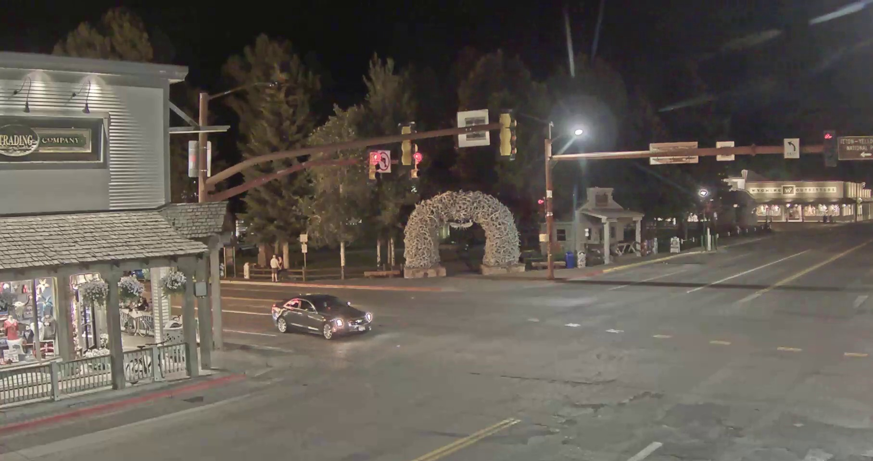

Existing Filtering Approaches
Approximate models: too slow on camera (Tiny YOLO: 0.6 fps)
Binary classification – misses 45% of filtering opportunities
Notes:
我们再次回到刚刚提到的现有的三类帧过滤的方法，
首先是基于压缩模型方法，即使模型被压缩，但是在摄像头上运行速度很慢，文中作者尝试了在摄像头的资源条件下运行Tiny YOLO这样的压缩模型，发现运行的速度仅有0.6fps。
其次是基于二分类模型的方法，这种做法只关注了画面中是否有感兴趣的区域，并没有考虑前后帧之间的差别，这样使得它失去了很多可以进行帧过滤的机会，比如在这种场景下，车是不动的，但是由于有车的存在，二分类模型依旧会把这些视频帧当作关键帧处理，上传给服务器。

Slide 12
Accuracy of Pixel-Level Differences
Acc target: 90%
Query: counting

Slide 13
Accuracy of Pixel-Level Differences
Acc target: 90%
Query: counting
Notes:
最后，我们看一下基于像素差的帧过滤方法，假如我们的精度目标是90%，抽取视频中一部分作为样本来确定最佳的阈值，最后利用这个固定阈值去做帧过滤，可以发现，即使用了90%的视频作为样本选定阈值，精度也没有达到目标。

Slide 14
Accuracy of Pixel-Level Differences
Hard to meet accuracy targets with static thresholds
Acc target: 90%
Query: counting
Notes:
作者用其他视频做测试也是如此，这主要是因为阈值和视频的内容有很大关系，阈值应该是随着视频内容动态变化的，而不是单纯根据样本设置一个固定的阈值。
6:20

Slide 15
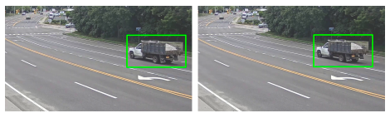
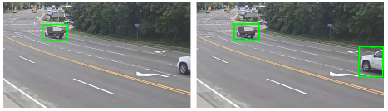
Using Frame Differencing Effectively
Dynamic threshold to deal with rapid changes
Expand beyond pixel comparison
Pixel: 0.016
Area: 0.145
Pixel: 0.003
Area: 0.830
Notes:
因此作者认为，Glimpse并没有有效的利用好帧差来做帧过滤。
首先，作者统计了不同时视频片段的最佳阈值，发现这个阈值确实需要随着视频内容不断变化，从图中黄色圆形的部分可以看出，即使是相邻的两个视频片段，最佳阈值也可能会有很大差别。
其次，作者认为帧差使用的特征可以不仅仅是像素特征，还有很多其他低级的图像特征可以选择，比如Area特征，可以计算出图中运动明显的区域，相比于Pixel特征，Area特征和计数任务有着更紧密的相关性。
7:00

Slide 16
Reducto Overview
Challenge #1: Which filtering threshold to use?
Challenge #2: Which differencing feature to use?
Guides filtering
Camera
Server
Sends filtered frames
Wimpy cameras can use cheap differencing techniques to
filter frames effectively with guidance from a server
Notes:
因此为了解决Glimpse帧过滤方法中存在的缺陷，Reducto将面临两个挑战
第一，就是如何动态的去决定过滤的阈值？
第二，就是如何去选择不同的特征，来达到最佳的过滤效果？
Reducto主要思想是这样的，他们想通过摄像头和服务器的交互来实现最佳的过滤效果，摄像头利用一些简单的、低级的特征来计算帧和帧之间的差异，并对视频帧进行筛选，把筛选的帧传给服务器，服务器根据当前知道的一些信息，来对摄像头的过滤策略进行更新引导，有效的提升整体的视频分析效率

Slide 17
Challenge #1: Threshold
Building table is expensive -> run on server
Looking up table is cheap -> run on camera
Diff | Threshold | % Filtered | Acc
0.03 | … | … | …
0.04 | 0.01 | 0.15 | 0.98
 | 0.04 | 0.35 | 0.92
 | 0.07 | 0.60 | 0.88
 | … | … | …
0.06 | 0.01 | 0.12 | 0.94
 | 0.04 | 0.30 | 0.89
 | 0.07 | 0.55 | 0.84
 | … | … | …
0.07 | … | … | …
Diff | Threshold
0.03 – 0.05 | 0.04
0.05 – 0.07 | 0.01
… | …
Extract differencing feature
Notes:
针对如何动态选择阈值这个问题，在获取到用户的查询请求时，最开始作者先上传几个视频段作为样本，这些视频段是完整的，没有过滤掉任何帧，然后设置不同的阈值，在每个设定阈值下，每个视频段的视频帧经过过滤后都会被送入DNN网络，产生一个输出的精度，然后形成一个映射关系，把所有低于目标精度的数据删除。
之后再用K-means聚类的方法，为不同的帧差范围，划定一个阈值，生成一个哈希表。
建立这样一张表过程比较复杂，是需要一定算力的，所以这部分放在了服务端，而摄像头端只需要这样一个哈希表就可以完成阈值查询，所以需要服务端向摄像头传一个这样的哈希表，进行引导。

Slide 18
Challenge #2: Differencing Feature
Calculating best feature is expensive -> run on server
% frames filtered while meeting accuracy
Best feature = feature that filters most frames
Extract all differencing features
(Area,Pixel,Edge)
Notes:
然后就是第二个问题，我们如何为不同的查询任务选择最合适的特征，和前面做法类似，也是要最开始上传一段几分钟的视频作为样本，但是这个过程是线下做的，服务器对所有的帧进行三种特征的提取，也就是Edge、Area和Pixel特征。
然后针对不同任务，计算达到目标精度需要过滤掉的帧数
过滤帧数最多的就是最适合这个任务的特征，这个过程也是比较复杂的，需要交给服务端去做，服务端生成这个配置信息发送给摄像头。

Slide 19
Challenge #2: Differencing Feature
Best feature changes between query types but not between videos
Bounding box query
Counting query
Notes:
有人可能会疑惑，为什么只是根据查询类型来决定用什么特征呢，
作者在文中也做了实验解释这个事情，他认为最佳特征的选择只和查询类型有关，和视频的内容没有关系。
从图中的实验结果可以看出，对于目标框的检索任务，不同类型的视频，都是Edge特征过滤掉的帧数最多，而对于计数任务，不同类型的视频，都是Area特征过滤掉的帧数最多。

Slide 20
Putting It Together
Offline:
Best feature (e.g., Edge)
Profiler
Hash table
Diff | Thresh
… | …
Hash table generator
Notes:
现在，我们看一下Reducto整体的流程，最开始是个离线配置操作，摄像头传给服务器一段几分钟的视频，然后服务器生成一些配置信息，将特征配置信息和哈希查询表返回给摄像头

Slide 21
Putting It Together
Online:
ML pipeline
Query response
Extract diff
Calculate threshold
Diff > threshold?
Yes
Notes:
然后就是正常的在线视频分析流程，摄像头缓存了一个视频段，然后计算帧差，在哈希表中查找合适的阈值，最后进行过滤，将过滤后的视频帧发送给服务器，服务端执行模型，最后结果返回给用户。

Slide 22
Putting It Together
Online:
Updated hash table
Hash table generator
Diff | Thresh
… | …
Extract diff
Calculate threshold
Diff > threshold?
ML pipeline
Query response
Yes
Notes:
这种流程还会遇到一种情况，可能某个时刻，视频画风突变，计算出的帧差在哈希表中无法查到对应的阈值，这时，会把所有的视频帧发送给服务端，服务端对哈希表进行更新，将更新的哈希表返回给摄像头

Slide 23
Putting It Together
Online:
ML pipeline
Query response
Extract diff
Calculate threshold
Diff > threshold?
Yes
Notes:
然后之后流程又步入了正轨。

Slide 24
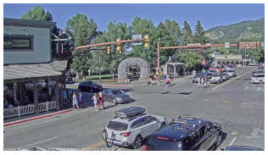
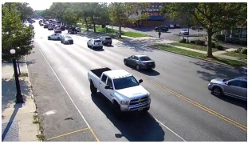
Evaluation: Methodology
Three queries: detection, counting, tagging
8 traffic videos: 25 10-min clips each
DNN on server: YOLOv3
Camera: Raspberry Pi Zero or VM with matching resources
Sample screenshots
Notes:
接下来是实验部分，这篇文章主要关注三种查询任务，分别是目标检测、目标计数以及目标标记（图片中是否包含目标，1/0）
实验中使用的数据集是8个交通视频，由25个10分钟的视频片段组成。
在server端跑的是一个YOLOv3的目标检测模型
摄像头采用的是树莓派或者是模拟了摄像头资源配置的虚拟机

Slide 25
Reducto vs. Offline Optimal Filtering
Reducto filters 36-51% of frames
while meeting accuracy target
Notes:
在给定目标精度为90%的情况下，作者用Reducto和线下最优的过滤方法进行比对，线下最优过滤方法就是已知每一帧的查询结果的情况下，过滤掉和前一帧查询结果相同的帧，可以看出，Reducto可以过滤掉36-51%的帧，而且精度要比目标精度要高，这主要是因为有了动态阈值目的是使精度大于等于目标阈值，所以更少的帧被过滤掉，精度比目标精度高。

Slide 26
Speed on Camera
47.8 fps on Raspberry Pi Zero
Extract frame features
99.7 fps
Calculate frame difference
129.5 fps
Hash table lookups
318.6 fps
Notes:
然后作者测试了摄像头上处理视频的速度，从视频帧的产生，到发送的过程，总体的处理速度达到了47.8fps，深入的来讲，提取特征的速度是99.7fps，计算帧差速度是129.5fps，哈希表的查询速度更快，达到318.6fps。

Slide 27
Resource Savings
Network
Reducto saves average of 22% bandwidth
Compute
Reducto doubles backend processing speed
 | Fraction Filtered (%) | Bandwidth Savings (%)
Baseline | 0.00 | 0.00
Reducto | 53.42 | 22.30
Offline | 72.80 | 39.33
 | Backend processing (fps)
Baseline | 41.13
Reducto | 86.21
Offline | 140.01
Notes:
资源节省方面，Reducto可以节约22.3%的网络带宽，baseline就是不做帧过滤，同时后端处理速度加快了一倍，看起来挺吓人，其实我觉得说的是一种事情，这主要是因为更少的帧被处理了。

Slide 28
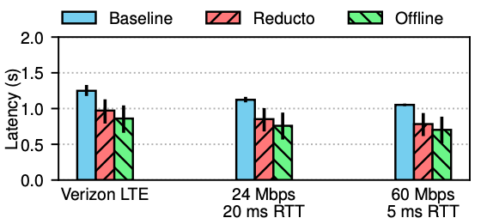
Resource Savings
Network
Reducto saves average of 22% bandwidth
Compute
Reducto doubles backend processing speed
End-to-End Latency: Reduces median response time by 22-26% (within 13% of offline optimal)
Notes:
最后是端到端的延迟，作者测试了不同网络条件下的性能表现，对比baseline，Reducto可以将响应延迟缩短22-26%。

Slide 29
Conclusion
Reducto: on-camera filtering using cheap frame differences
Camera’s filtering decisions are guided by server
Filters over 50% and lowers latency by 22% while consistently meeting accuracy targets
Code: https://github.com/reducto-sigcomm-2020/reducto
Notes:
最后，做一下小的总结，这篇文章介绍了一种在摄像头端使用简单特征做视频帧过滤的方法，第一点，摄像头的过滤策略是由服务端引导的，第二点，在保证目标精度的前提下，Reducto可以过滤超过一半的视频帧，然后降低22%的延迟。同时，作者也将他们的代码进行了开源。

Slide 30
Summary
Pros
对不同查询任务适配不同的特征，而且特征是低级的（容易计算）
动态改变阈值，使帧过滤和视频内容相关联，提升过滤效果
有较强的拓展性，可以和DDS互补
Cons
仅对静置摄像头有较好的效果，而对于移动摄像头来说，可能需要频繁更新哈希表，哈希表的生成比较费时。
虽然文中列了3个低级特征，但是对于他提到的任务只有Area和Edge在起作用
和DDS相同，以Segment作为过滤的单位，缓存一段再过滤，而不是逐帧判断，会对延迟造成一定影响
Notes:
一下是我对这篇文章的一些观点，
首先说一下优点，
第一，这篇文章针对不同的任务选取不同的特征来计算视频帧之间的差异，而且选取的都是低级特征，在摄像头端是可以进行实时计算的。
第二，这篇文章不同于之前的Glimpse，可以随着视频内容的变化，动态的改变过滤的阈值，提高视频帧过滤的效果，保证精度的前提下，尽可能过滤掉更多的视频帧。
第三，我觉得这篇文章的方法有一些拓展性，比如之前贺骁武学长讲过一篇DDS,也是发表在同年发表在这个会议上的，他的做法主要是对视频帧不同的区域进行编码，降低视频帧的数据量，其实二者可以融合，过滤的同时，对需要上传的视频帧进行进一步的编码，从而进一步减小了网络的传输带宽。
然后对于缺点，
第一，我认为Reducto的方法使用场景有局限性，他只适用于视频内容变化不怎么频繁的场景，也就是静态摄像头，对于移动的摄像头，画面的频繁变化必然会造成哈希表需要频繁更新，某种意义上来说，对延迟造成了很大影响。而且哈希表的生成本身就比较费时。
第二，文中列了三个低级特征，但是从论文的实验来看真正派上用场的只有两个，有一个是没有意义的。
第三，和DSS相同，他也是以视频段作为单位进行处理的，缓存一段视频帧，再去筛选，也会对延迟有一定的影响

Slide 31
Hotspots in Video Analysis Research
Inference on mobile devices (DeepMon[MobiSys’17]) Not real-time enough
Inference with edge assistance
Bandwidth Saving
ROI Encoding (EAAR[MobiCom’19], DDS[SIGCOMM’20])
Frame Filtering (Glimpse[SenSys’15], Reducto[SIGCOMM’20])
Offload Strategy
Parallel Streaming and Inference (EAAR[MobiCom’19])
Content-Prioritized Tile Ofﬂoading (EdgeDuet)
“Detect+Track” Strategy
Active Cache (Glimpse[SenSys’15])
Priority-based Tracker Scheduling (EdgeDuet)
System Configuration
Backend Pipeline Knobs (Chameleon[SIGCOMM’18])
Measurement-driven Optimization (DeepDecision[INFOCOM’18])
Notes:
最后，我对现在视频分析研究的热点问题进行了一些总结。
首先，有一些研究是仅在移动设备上进行视频分析，比如上周泽宇讲的DeepMon这篇论文，他们通过对卷积层的一些操作，比如卷积层缓存、卷积层分解，来加快移动端处理视频的速度，但是做的仍然不够实时。
然后，就是一些主流的方式是借助边缘服务器强大的性能来完成视频分析的任务，在这种边端协同的架构中，大家的关注点主要有以下几个问题，
第一，是带宽节省方面，比如EAAR和DDS，都是通过对视频帧中不同区域进行不同程度的压缩，达到节约带宽的目的，还有就是像Glimpse和今天这篇Reducto，通过过滤掉一些帧来达到节省网络带宽的目的。
第二，是offloading的策略优化，EAAR通过将视频帧均匀划分成几个块并行的传输和推断，需神提出的EdgeDuet对EAAR的这个方法进行了进一步优化，基于视频内容来进行offload，对于目标多的区域进行优先上传，优先得到检测结果。
第三，是检测+跟踪策略的优化，Glimpse在移动端做了一段跟踪缓存，在中间选择重要的帧进行跟踪，而不是逐帧跟踪，加快跟踪的速度，EdgeDuet设计了一种基于优先级的跟踪调度算法，比如较长时间没有更新的目标或者运动速度比较快的目标会有更高的优先级进行更新。
第四，是系统的配置优化，Chameleon在服务端设置了多种pipeline，根据视频内容和精度要求选择一条最节省资源的pipeline去处理，使服务端的资源得到有效利用。再比如DeepDecision，可以让系统自己决策，视频帧使用本地检测还是使用服务端检测，提升边端的协同性能。

Slide 32
Thanks!

